Slide 1
Das Projektband
Ziel: Sie können Grundzüge des Konzepts des Forschenden Lernens, nach dem die Studierenden im Projektband gleichzeitig zum Praxisblock arbeiten, wiedergeben. Sie können Möglichkeiten aufzeigen, wie Sie Studierende hierbei unterstützen können.

Slide 2
Worum geht es im „Projektband“?
Ziele:
Aufbau einer forschenden Grundhaltung bei Studierenden
Aufbau von „Forschungskompetenz“ für Lehrkräfte
Einnahme von Distanz zur Praxis (z.B. Rothland & Boecker, 2014; Fichten, 2017; Köker & Störländer, 2017)
Kleine, studentische Forschungsprojekte, die sowohl eine systematische, theoriegeleitete Herangehensweise ermöglichen, als auch anschlussfähig an Herausforderungen in der Schule sind
Mentor*innen können insb. beim Zugang zu Daten/Personen & Aufnahme der Ergebnisse in die Schule unterstützen
Ergebnisse können für die Schule bedeutsam gemacht werden (z. B. Dienstbesprechungen, …)
Teilnahme an der Abschlussveranstaltung

Slide 3
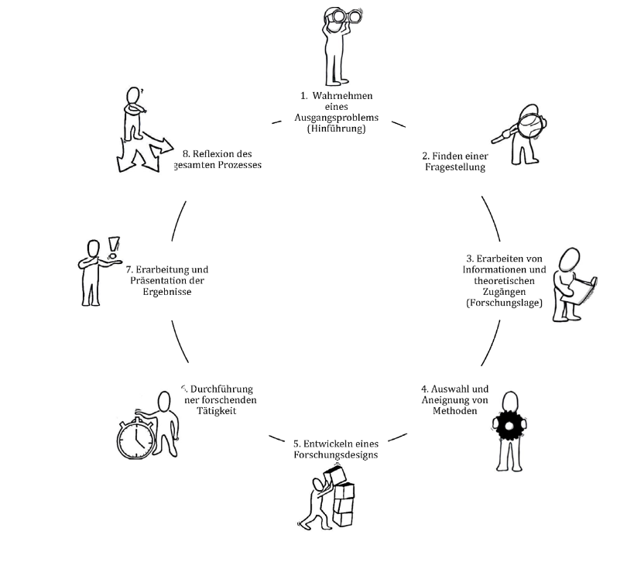
Wie läuft das forschende Lernen im Projektband ab?
Studierende wählen Projektbandseminar mit inhaltlichem Fokus
Erarbeitung einer Fragestellung im Seminar, teilweise mit Bezug zur Praktikumsschule
Erwerb von Methoden- und Hintergrundwissen
Durchführung in Gleichzeitigkeit zum Praxisblock
Präsentation der Ergebnisse bei Abschlussveranstaltung
In allen Schritten: Reflexion der forschenden Tätigkeit in Bezug auf die Professionalität als Lehrkraft
(TH Köln, https://www.th-koeln.de/mam/downloads/deutsch/hochschule/profil/lehre/steckbrief_forschendes_lernen.pdf)

